Slide 1
«САҒАДАТ НҰРМАҒАМБЕТОВ АТЫНДАҒЫ №72 ЖАЛПЫ ОРТА БІЛІМ БЕРЕТІН МЕКТЕБІ»
2022-2023 ОҚУ ЖЫЛЫНА АРНАЛҒАН ҚОСЫМША БІЛІМ БЕРУ ПЕДАГОГЫНЫҢ
ЕСЕБІ
Қосымша білім беру педагогы:Жуманова Гульзат

Slide 2
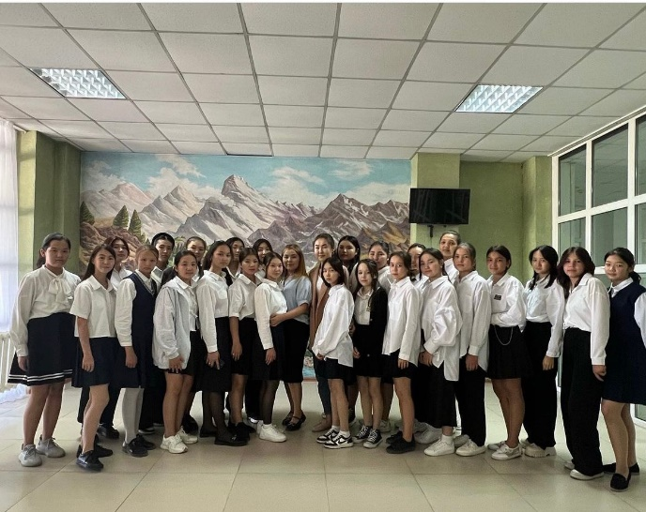
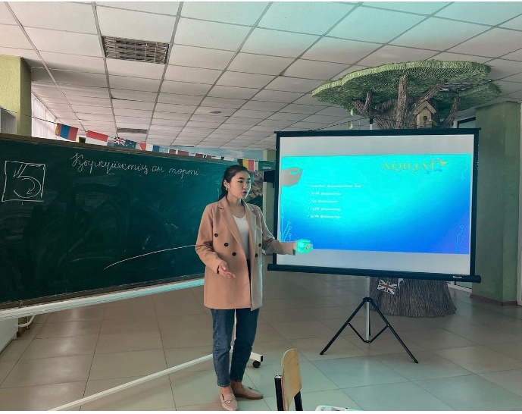
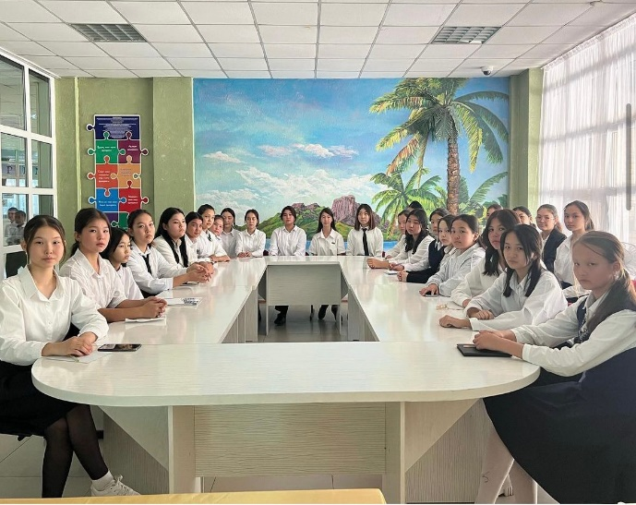
СЕМИНАР ТРЕНИНГ
Сағадат Нұрмағамбетов атындағы 72 жалпы орта білім беретін мектеп мәжіліс залында "АЛЬТАИР" жастар пікірсайыс орталығының ұйымдастаруымен пікірталас бойынша семинар тренинг өткізді.
?
Семинарға мектеп оқушыларымен қатар, жетекшілері де қатысты. Басты мақсат дебатқа қызығушылығы бар жастарға қолдау көрсетіп, ораторлық қасиеттерін дамытумен қатар, болашақ спикерлерді республикалық деңгейге жеткізу.

Slide 3
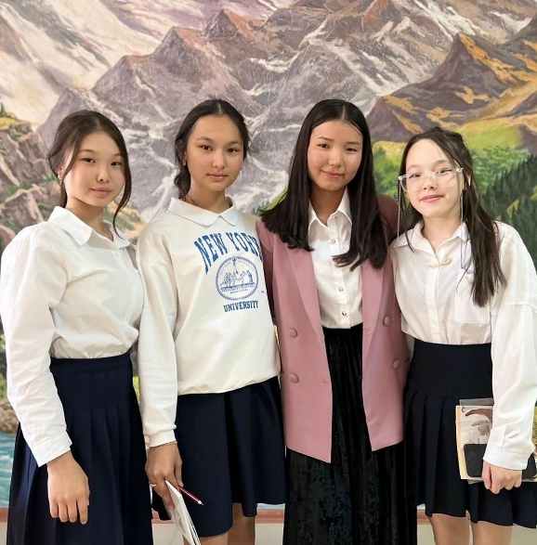
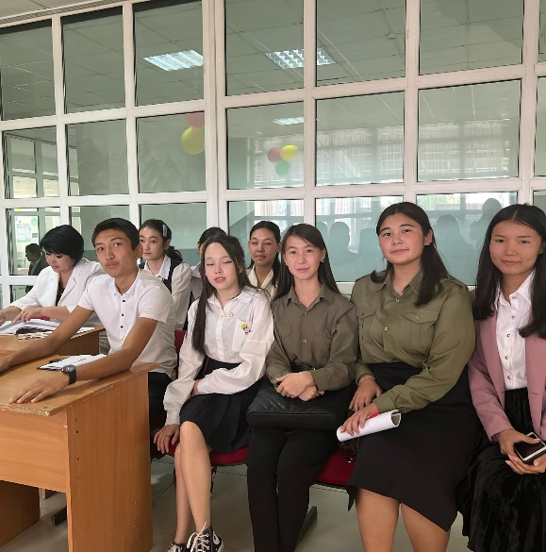
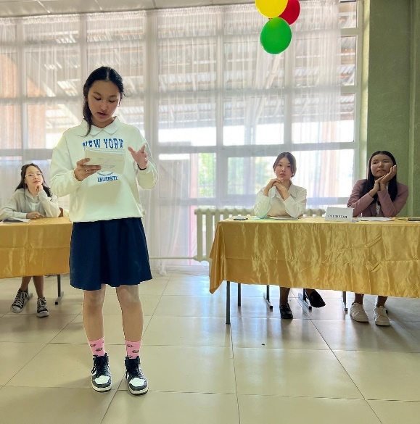
«АЛЬТАИР» дебат клубының алғашқы ойыны
2022 жылдың 26 қыркүйек күні "Ұшқыр ой алаңы" республикалық пікірсайыс турнирінің мектепішілік кезеңі өткізілді. Пікірсайыс 8- 11 сыныптар оқушылары арасында өткізілді.
"БП ОҚУШЫЛАРДЫҢ МЕКТЕП ФОРМАСЫН КИЮ ДҰРЫС Д.Е!"
Пікірсайысшылар әр ойында өздерінің ойларын еркін жеткізіп, сөйлеу дағдылары еркін қалыптасқандығын көрсете білді.

Slide 4
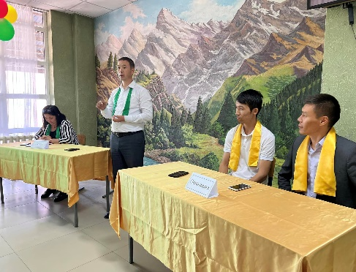
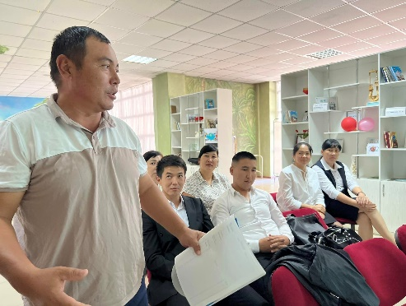
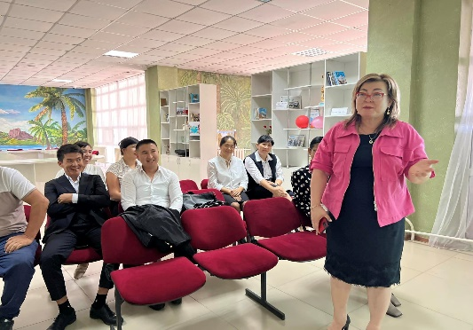
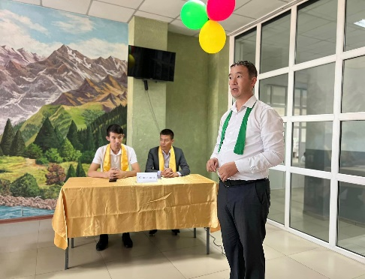
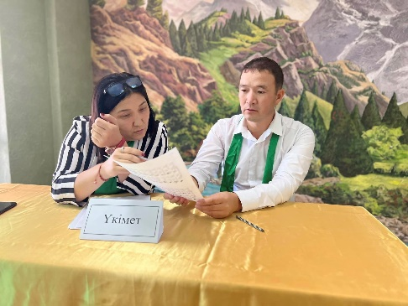
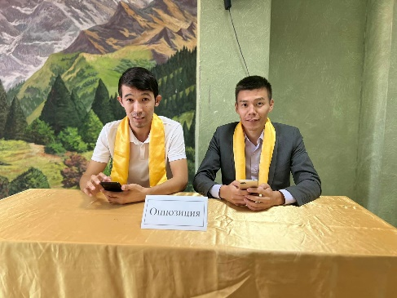
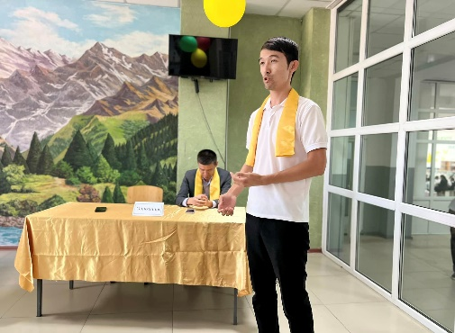
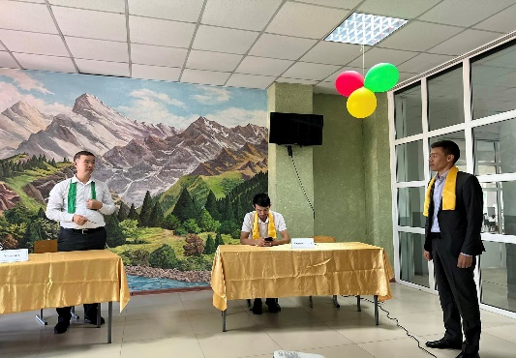
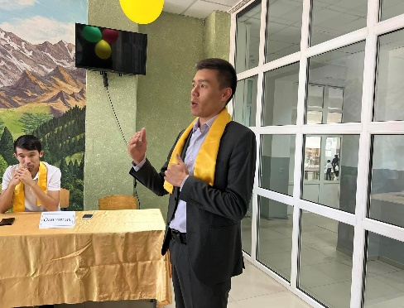
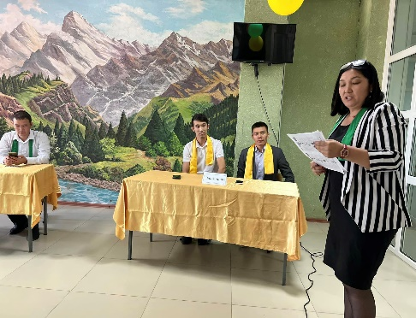
«А. БАЙТҰРСЫНҰЛЫ ЖӘНЕ МӘҢГІЛІК ЕЛ МҰРАТЫ: ҚАЗАҚ ТІЛІ ТЕХНОЛОГИЯ МЕН БИЗНЕС ТІЛІ» тақырыбында мектепішілік мұғалімдер арасында пікірсайыс өтілді.
Қазақ тілі мен әдебиеті пән бірлестігінің «Ұлы даланың дара тұлғалары» атты онкүндігінде 2022 жылдың 27 қыркүйек күні А. Байтұрсынұлының -150 жылдық мерейтойына орай «А. БАЙТҰРСЫНҰЛЫ ЖӘНЕ МӘҢГІЛІК ЕЛ МҰРАТЫ: ҚАЗАҚ ТІЛІ ТЕХНОЛОГИЯ МЕН БИЗНЕС ТІЛІ» тақырыбында мектепішілік мұғалімдер арасында пікірсайыс өткізілді.
Пікірсайыс барысында жұмыстың көкейтестілігі, құрылымы, баяндау қисыны мен уәжі анықталып, көркемдік мәні бағаланды.
Пікірсайыс соңында достық, әділдік жеңді.
Notes:
Противопоставление левой части слайда и правой

Slide 5
ҚАРАР: БП ҚАЗАҚСТАН РЕТІНДЕ ЗАЙЫРЛЫЛЫҚ ИМИДЖІНЕН БАС ТАРТАДЫ
Қазақстан Республикасы күніне орай “Егемен Қазақстан: тарихы, дамуы және ұлттық құндылықтар” тақырыбында мектепішілік дебат турнирі ұйымдастырылды.
9-10 сынып оқушылары қатысты
Формат: АПФ
ТҮСІНІКТЕМЕ:
ҮКІМЕТ: Зайырлылықтан бас тартқан кезде қандай мәселелер шешіледі тиімділігін дәлелдеу керек
ОППОЗИЦИЯ: Зайырлылықтан бас тартқан кезде қандай мәселелер пайда болады
Алаң түсінікті деген ойдамыз, дәл қазір актуалды
“Зайырлылық” сол мемлекетте өмір сүретін барлық ұлттар мен ұлыстардың құқығы тең деген мағынаны білдіреді.

Slide 6
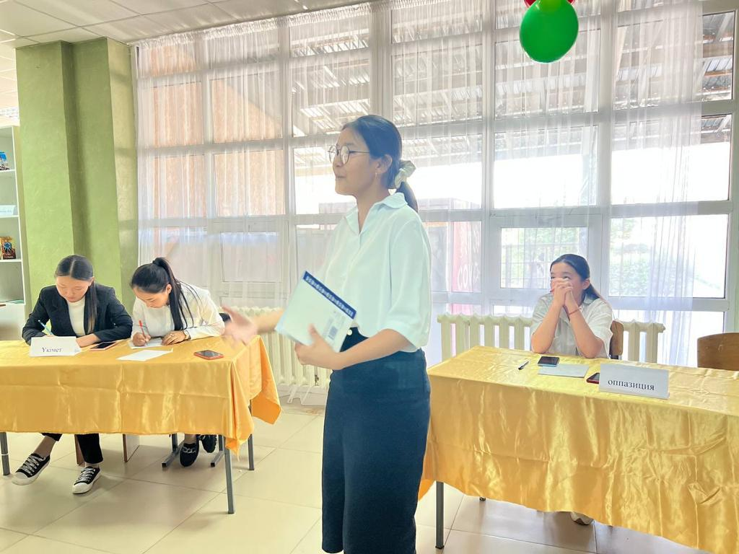
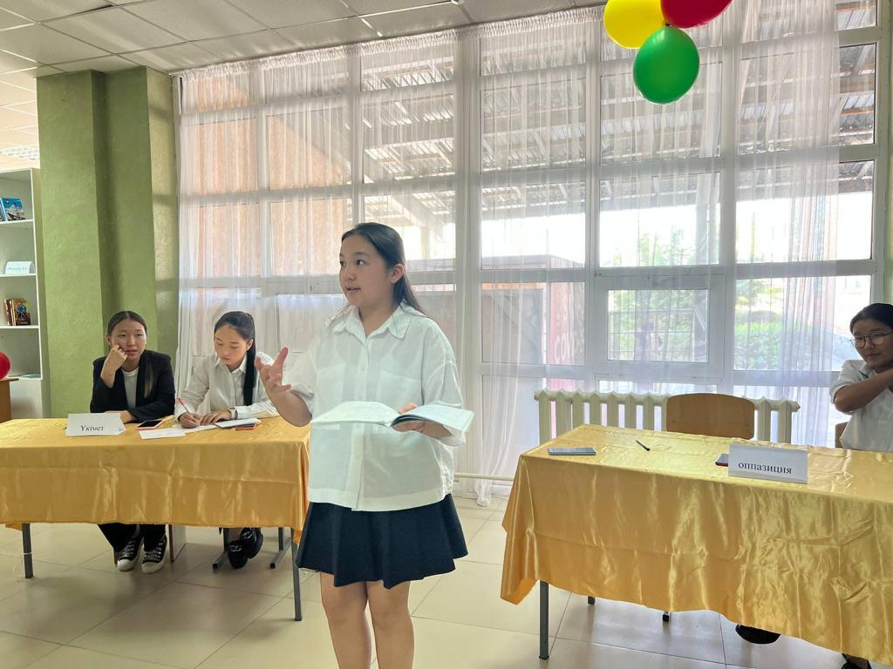
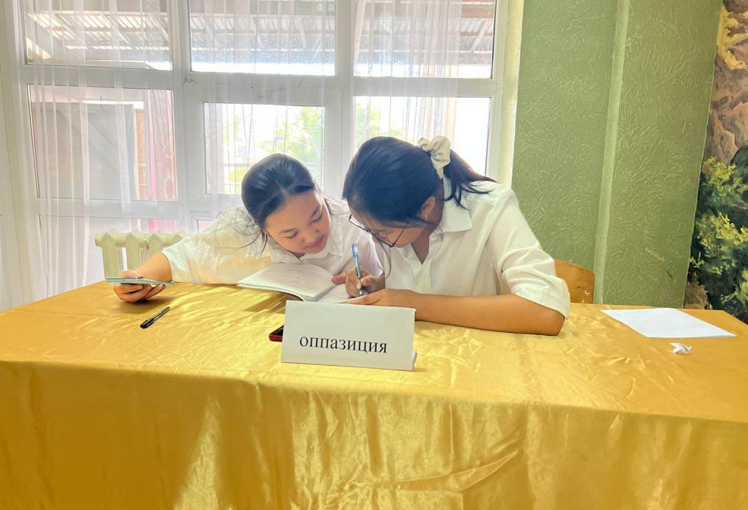
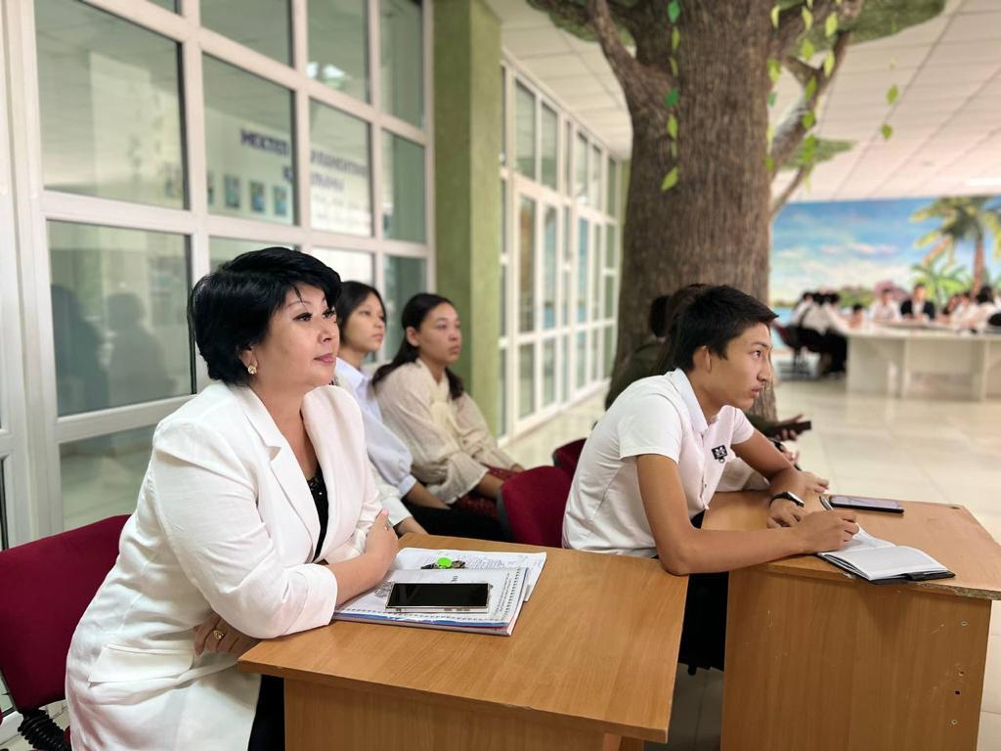
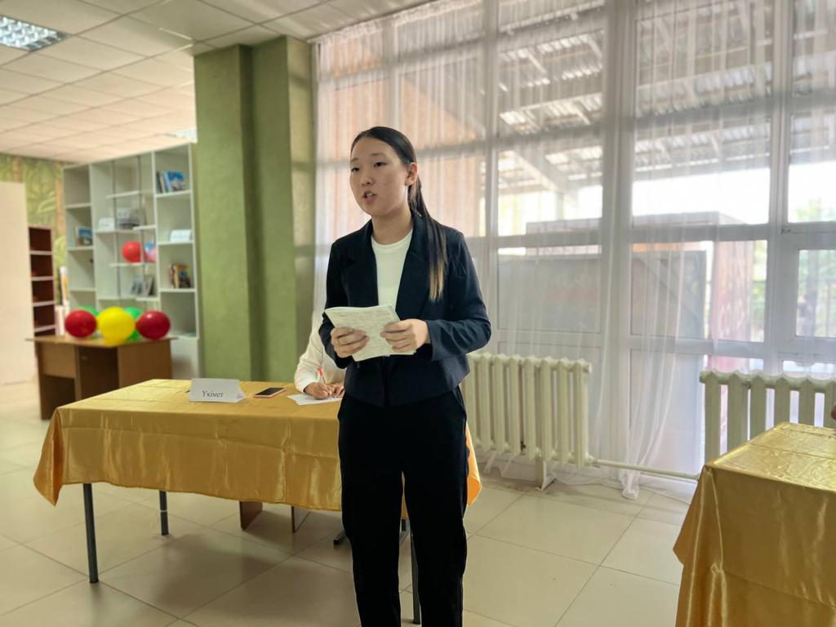
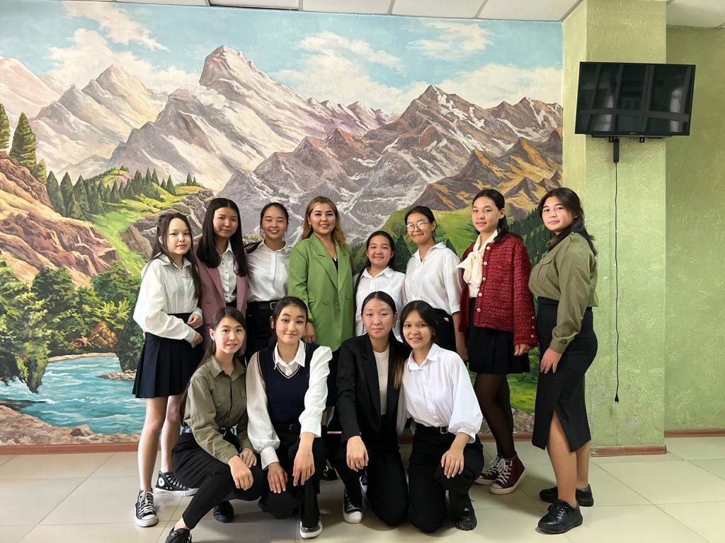
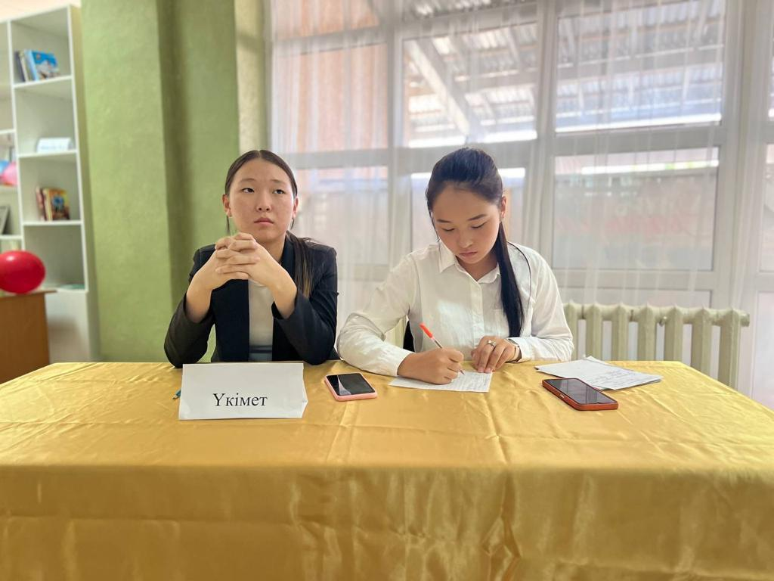
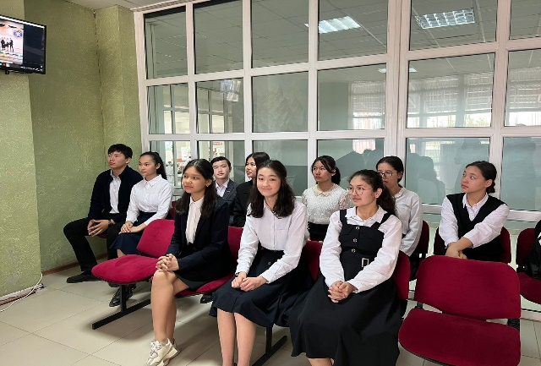
ЖАС БУЫНДАРЫМЫЗДЫҢ АЛҒАШҚЫ БПФ ОЙЫНЫ
Аға буындар мен жас буындар микс дебат ойыны

Slide 7
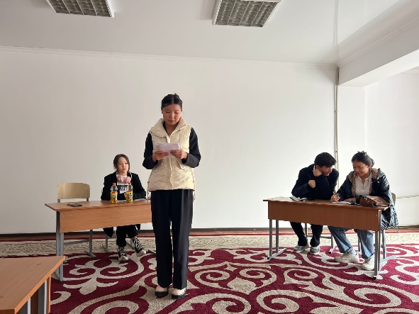
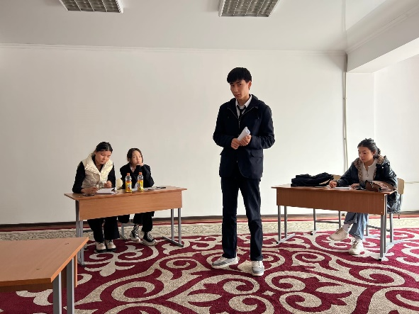
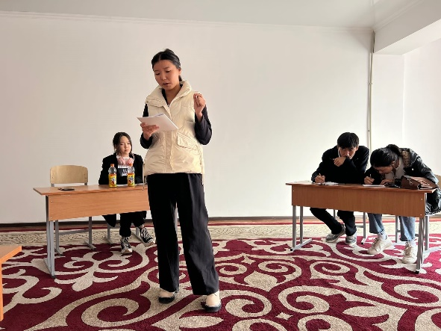
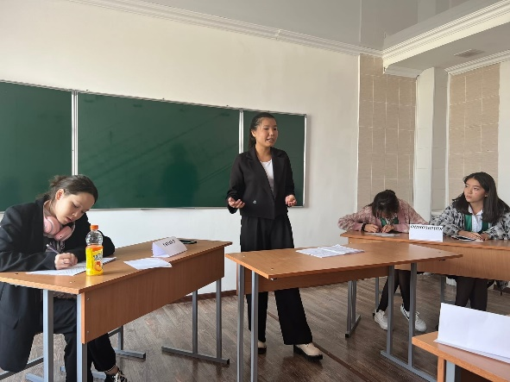
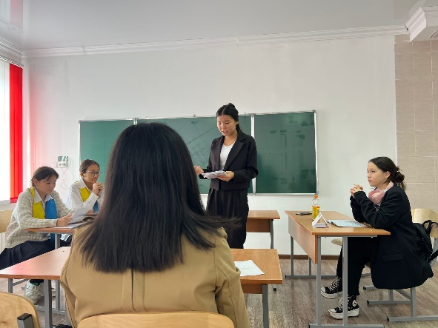
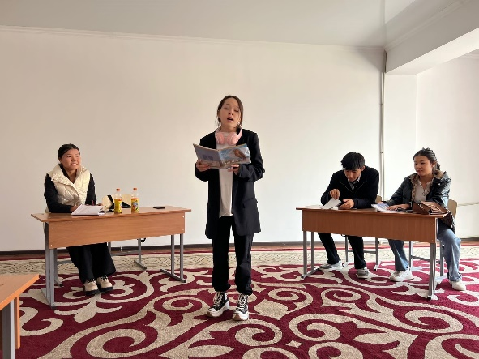
ҚОСЫМША БІЛІМ БЕРУ ОРТАЛЫҒЫНЫҢ ҰЙЫМДАСТЫРУЫМЕН “МЕН ӨЗ ЕЛІМНІҢ АЗАМАТЫМЫН!” ТАҚЫРЫБЫНДА АУДАНДЫҚ ДЕБАТ ТУРНИРІ ӨТІЛДІ
2022 жылы 29 қазан күні 25 қазан Республика күніне орай және А.Байтұрсынұлының 150 жылдық мерейтойы қарсаңында білім алушылардың бойында азаматтық ұстаным, сыни ойлау дағдыларын қалыптастыру мақсатында Шымкент қаласы білім басқармасы Қосымша білім беру орталығының ұйымдастыруымен “Мен өз елімнің азаматымын!” тақырыбында «Ұшқыр ой алаңы» республикалық дебат турнирінің Қаратау аудандық білім беретін мектеп оқушыларының арасындағы іріктеу кезеңі «Intellect» физика-математикалық мектеп лицейінде өтті

Slide 8
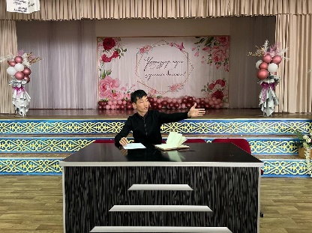
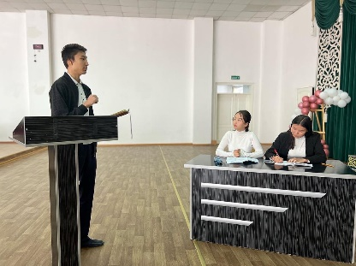
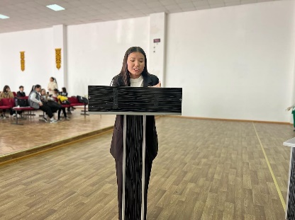
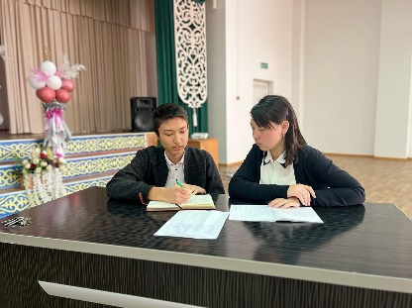
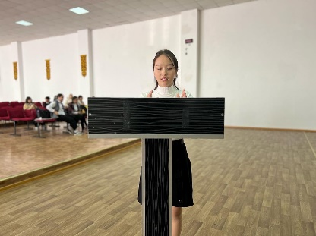
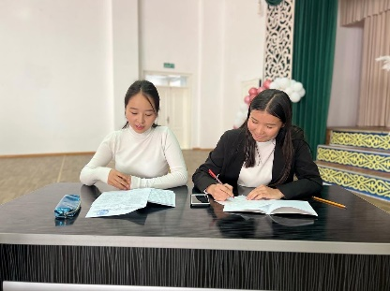
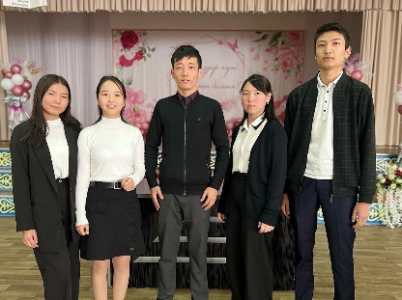
ҚАЗАҚСТАН РЕСПУБЛИКАСЫ КҮНІНЕ ОРАЙ “ЕГЕМЕН ҚАЗАҚСТАН: ТАРИХЫ, ДАМУЫ ЖӘНЕ ҰЛТТЫҚ ҚҰНДЫЛЫҚТАР” ТАҚЫРЫБЫНДА МЕКТЕПІШІЛІК ДЕБАТ ТУРНИРІ ҰЙЫМДАСТЫРЫЛДЫ.
Формат: АПФ
9-10 сынып оқушылары қатысты
Қарар: БП Қазақстан ретінде зайырлылық имиджінен бас тартады
ТҮСІНІКТЕМЕ:
БП ҚАЗАҚСТАН РЕТІНДЕ ЗАЙЫРЛЫЛЫҚ ИМИДЖІНЕН БАС ТАРТАДЫ
ҮКІМЕТ: Зайырлылықтан бас тартқан кезде қандай мәселелер шешіледі тиімділігін дәлелдеу керек
ОППОЗИЦИЯ: Зайырлылықтан бас тартқан кезде қандай мәселелер пайда болады
Алаң түсінікті деген ойдамыз, дәл қазір актуалды.
“Зайырлылық” сол мемлекетте өмір сүретін барлық ұлттар мен ұлыстардың құқығы тең деген мағынаны білдіреді.

Slide 9
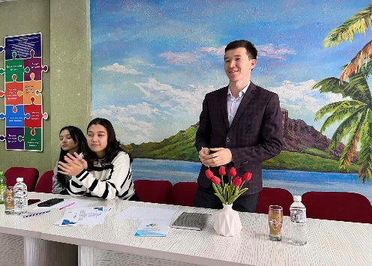
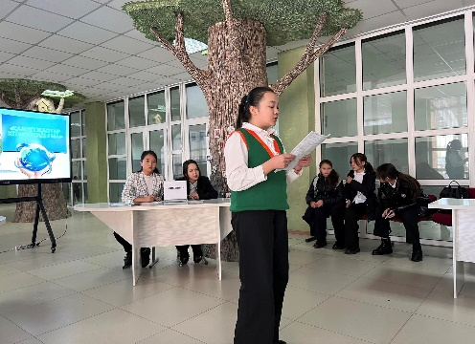
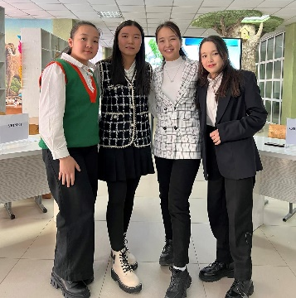
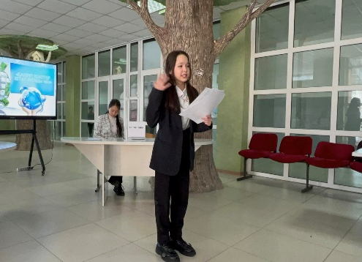
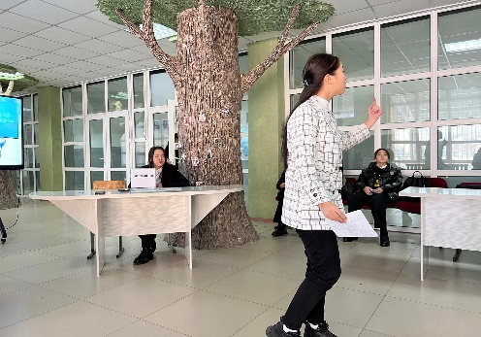
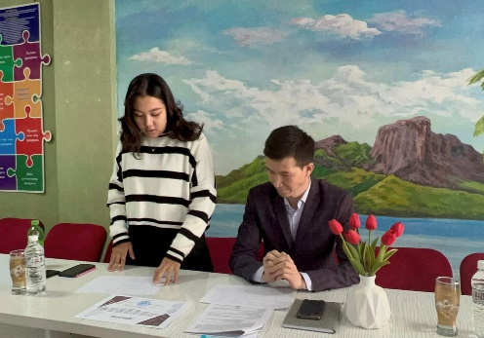
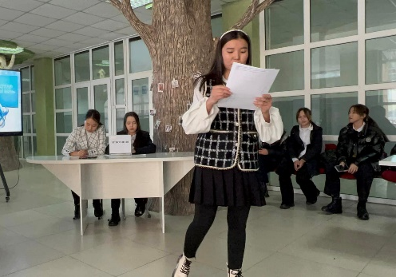
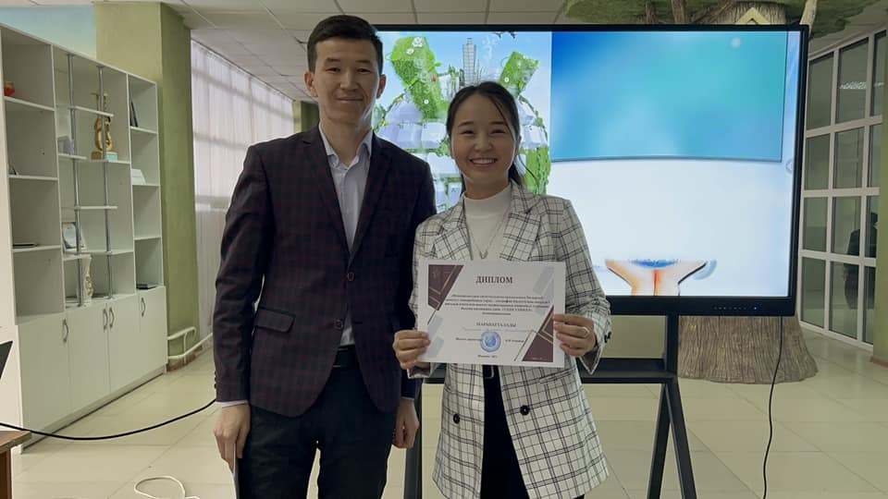
/DEBAT/
Мектебімізде, ағымдағы жылдың 12-ші желтоқсан күні, «Функционалдық сауаттылықты құндылыққа бағдарлай дамыту» тақырыбындағы тарих- география бірлестігінің онкүндігі аясында 8-11 сыныптар арасында «ҚАЗІРГІ ЖАСТАР КІТАП ОҚИДЫ МА?» тақырыбында дебат өткізілді. Қазіргі уақытта мектепішілік дебат қозғалысын дамыту — өзекті мәселе.
Себебі оқушылардың бойында саяси мәдениетті, өз әрекеті үшін өзі және қоғам алдында жауапкершілікті, шығармашыл және сыни ойлау қабілетін қалыптастыру қажет.
Дебат клубтарының мақсаты - оқушылардың ретке келтірілген көзқарасын, пікір мен идея алмасу қабілеттерін дамыту.
Дебат АПФ ұйымдастырылды, төрешіміз директордың оқу ісі жөніндегі орынбасары Орал Нүркен Базарбайұлы мен қолдау көрсеткен М.Әуезов атындағы Оңтүстік Қазақстан унивенситеті "Ақиқат" жастар пікірсайыс мүшесі Оразбек Анель өз сараптамасын қортындылап берді.

Slide 10
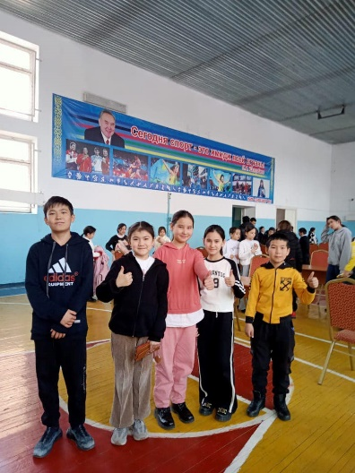
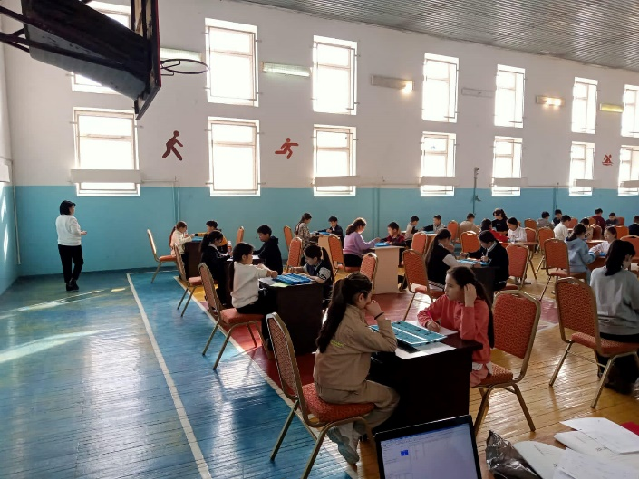
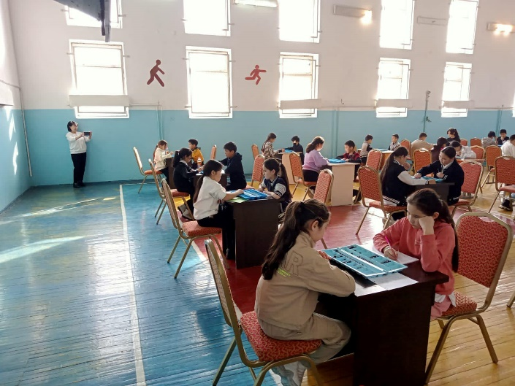
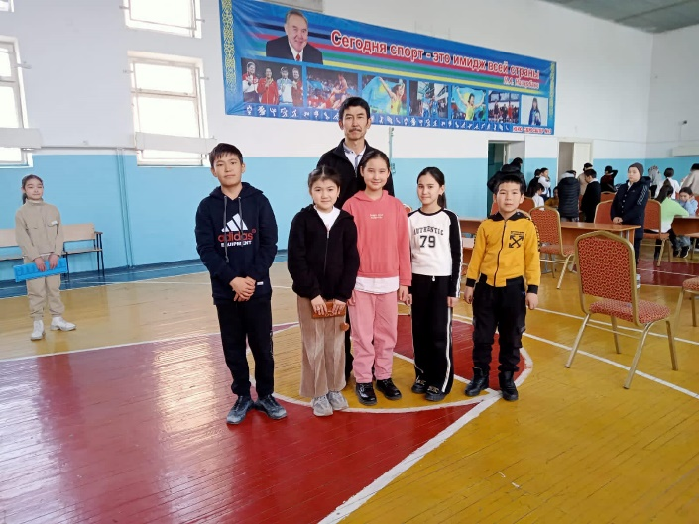
Шымкент қаласы білім басқармасының Қосымша білім беру орталығы "Дене тәрбиесі және спортты дамыту" бөлімінің ұйымдастыруымен А.Асқаров атындағы №77 мектеп лицейінің спорт залында 5-6 сынып оқушылары арасында спорттың тоғызқұмалақ түрінен "Ұлттық мектеп лигасы" қалалық іріктеу жарысы өткізілді. Жарысқа жалпы білім беру ұйымдарынан 12 мектеп командалары қатысып, Сағадат Нұрмағамбетов атындағы №72 жалпы орта білім беретін мектептің балғын спортшылары да бақ сынады. Тек қатысып қоймай, жас тоғызқұмалақшыларымыз ауыз толтырып айтарлықтай абыройлы жүлдемен оралды.
6 «З» сынып оқушысы Мейрхан Мансұр,
5 «Е» сынып оқушысы Жақсылық Мағжан,
5 «В» сынып оқушысы Ахмет Іңкәр,
5 «В» сынып оқушысы Әбдіманат Кәусар,
5 «В» сынып оқушысы Инятулла Фатима қалалық "Ұлттық мектеп лигасынан" І орын иеленіп, Республикалық жарысқа жолдама алды...
Мойнына жүлделі алқа тағып, бүгінгі асқақ беделдің биігінен көрінген осы оқушыларымызды бәйгеде топ жарғызып, жеңістің төріне көтерген әріптесіміз Беркінбаев Төреханға мектеп директоры Усманов Бегмат Нұралыұлы өз Алғысын білдірді.
Болашағынан үлкен үміт күттіретін оқушыларымызға сәттілік тілейміз. Жеңіс тұғырынан көріне берулеріңе тілектеспіз!

Slide 11
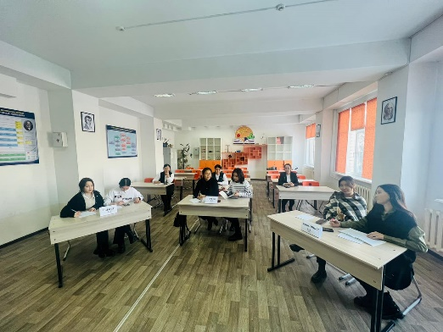
БП: ДӘСТҮРЛІ МЕДИЦИНАҒА ҚАРАҒАНДА ХАЛЫҚТЫҚ МЕДИЦИНА ТИІМДІ ДЕП ЕСЕПТЕЙДІ ТАҚЫРЫБЫНДА
Формат: АПФ
9-10 сынып оқушылары қатысты
Қарар: БП: ДӘСТҮРЛІ МЕДИЦИНАҒА ҚАРАҒАНДА ХАЛЫҚТЫҚ МЕДИЦИНА ТИІМДІ ДЕП ЕСЕПТЕЙДІ
ҮКІМЕТ: ДӘСТҮРЛІ МЕДИЦИНА ең тиімді және кең таралған деп есептейді
ОППОЗИЦИЯ: ХАЛЫҚТЫҚ МЕДИЦИНА ТИІМДІ және қауіпсіз
Алаң түсінікті деген ойдамыз, дәл қазір актуалды.

Slide 12
«ЖАҢАЛЫҚТЫҢ ЖАРШЫСЫ» мектепішілік ғылыми-әдістемелік педагогикалық журналының ІV және V бөлімі жарыққа шықты.
Сағадат Нұрмағамбетов атындағы 72 жалпы орта білім беретін мектебінің әдістеме бөлімінің ұйымдастыруымен тарих және география пән бірлестігінің "Функционалдық сауаттылықты құндылыққа бағдарлай дамыту" тақырыбындағы онкүндік іс-шаралары және биология және химия пән бірлестігінің "BIOART-2023" тақырыбындағы онкүндік іс-шаралары «Жаңалықтың жаршысы» мектепішілік ғылыми-әдістемелік педагогикалық журналында жарық көрді.

Slide 13
"Шымкент" орталық шахмат клубының көктемді ашық біріншілігінде С.Нұрмағамбетов атындағы N72 жалпы орта білім беретін мектептің 7 "Ж" сынып оқушысы Пернебек Саят жүлделі І-орынды иеленді. Үйірме жетекшісі, дене тәрбиесі пән мұғалімі Ергеш Нұрқанат Төреханұлына алғыс білдіреміз.

Slide 14
ПЕДАГОГТЕР ПІКІРСАЙЫСЫ
Шымкент қаласы білім басқармасына қарасты Сағадат Нұрмағамбетов атындағы №72 жалпы орта білім беретін мектебінің қазақ тілі пәнінің мұғалімдері Ділдәбек Ерасыл Тоқтасынұлы және № 112 ЖОББМ мұғалімі Баубекова Шолпан "ҰЛЫ КҮНІ ҰЛЫСТЫҢ, БАСЫ БОЛСЫН ЫРЫСТЫҢ!" тақырыбында білім беру ұйымдарының педагогтары арасында өткен пікірсайыс турнирінің аудандық іріктеу кезеңіне қатысып, қазақ тілі лигасы ІІ орынмен жеңіске жетті.

Slide 15
«ДЕБАТ ПІКІРСАЙЫС АЛАҢЫ»
БП ИНТЕРНЕТ КІТАПТЫ АЛМАСТЫРА АЛАДЫ ДЕП ЕСЕПТЕЙДІ
Қазіргі заман ғаламтордың әлеуеті асып, желінің жел ілеспес жылдамдықта дамып отырғаны бәрімізге мәлім. Заман талабы деп, ғаламтордың арбауына еріп ата-бабамыздың аманаты, асыл құндылығымыз ғибрат кітабымызды ұмытып кетпедік пе?
Осы орайда Сағадат Нұрмағамбетов атындағы №72 жоббм АЛЬТАИР дебаттық клубының ұйымдастыруымен 9-10 сыныптар арасында «БП ИНТЕРНЕТ КІТАПТЫ АЛМАСТЫРА АЛАДЫ ДЕП ЕСЕПТЕЙДІ»
тақырыбында дебат өткізілді.
Пікірсайысқа Ділдәбек Ерасыл төрағасы әділ төрелік жасады.
Пікірсайыс тартысты өтіп, нәтижесінде:
І орынды "Кітап жанашырлары" тобы,
ІІ орынды "Интернет пайдаланушылары тобы" иеленді.
Сайыстың мақсаты жастарға ғаламтордың пайдасы мен зияны жайлы айту. Сондай-ақ түрлі кітаптар жайында мағлұматтар бере отырып, қажетті білімді кітаптан алып, жастарды кітап оқуға шақыру.

Slide 16
«МЕЙІРІМ - ЖҮРЕКТЕН» айлығы
"ДЕБАТ ПІКІР САЙЫС КҮНІ"
Шымкент қаласы білім басқармасына қарасты С.Нұрмағамбетов атындағы
№72 жалпы орта білім беретін мектебінде «Мейірімді жүрек» атты айлық жоспарына сәйкес «Жасөспірімдер арасындағы құқықбұзушылық неге өршіп тұр?» тақырыбында ДЕБАТ пікір-сайысы өткізілді.
Пікір сайыстың мақсаты:
•Оқушылардың құқықтық сауаттылығын арттырып, құқық бұзушылық және қылмыс белгілерімен, түрлерімен таныстыру.
•Жасөспірімдер арасындағы құқықбұзушылықтың алдын алу.
•Қоғамның заңдары мен нормаларын орындауға, құқықтарын біліп оны құрметтеуге тәрбиелеу.
Пікір сайыс қорытындысы бойынша қатысқан командаларға мақтау қағаздары берілді.

